Slide 1


Я досліджую світ
Сьогодні
Урок
№92
Хто є громадянами України

Slide 2
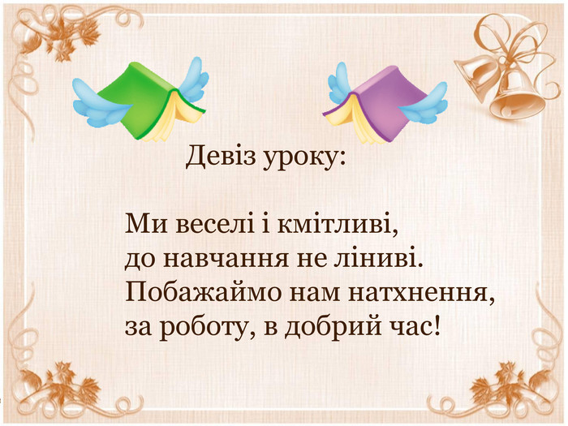

Сьогодні
04.05.2022
Організація класу

Slide 3
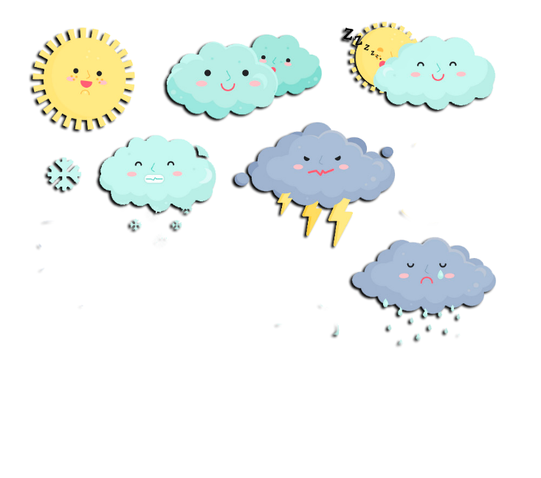

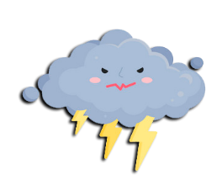
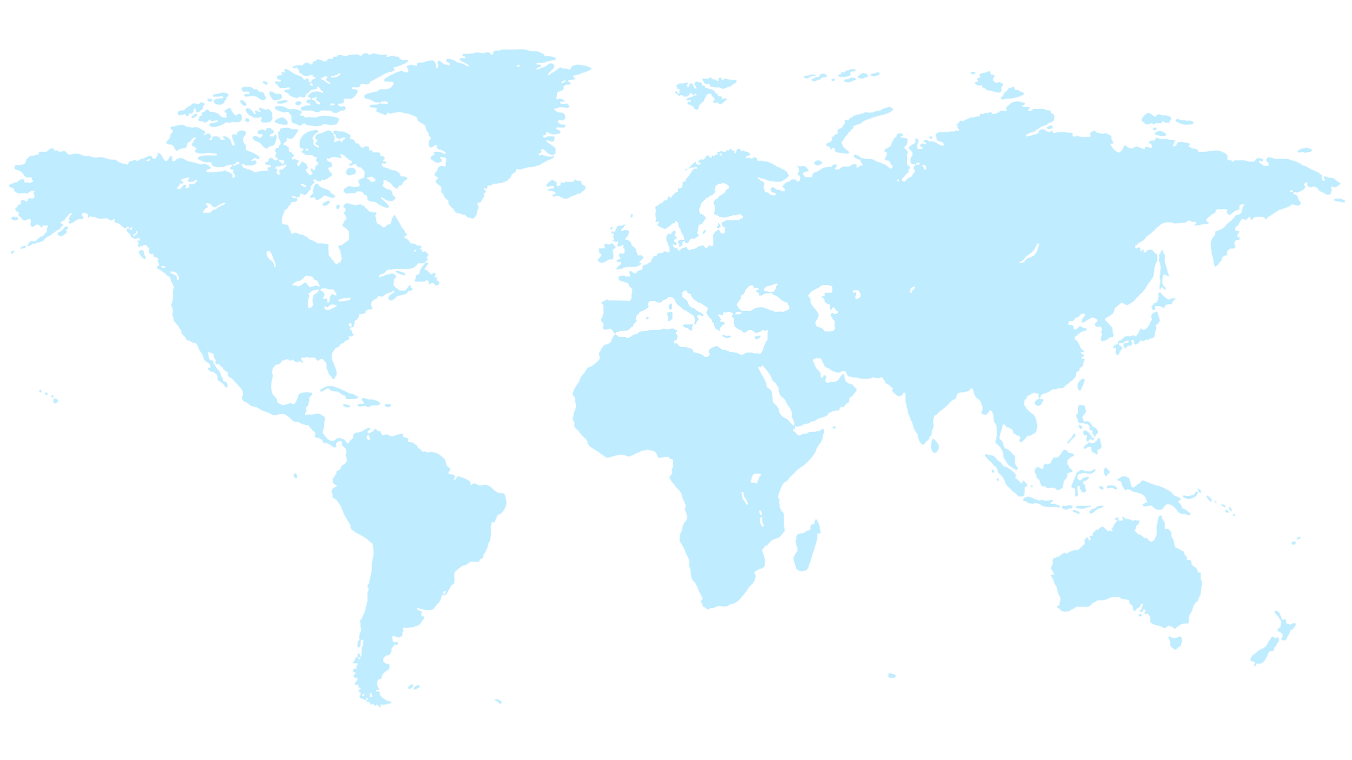
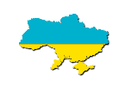
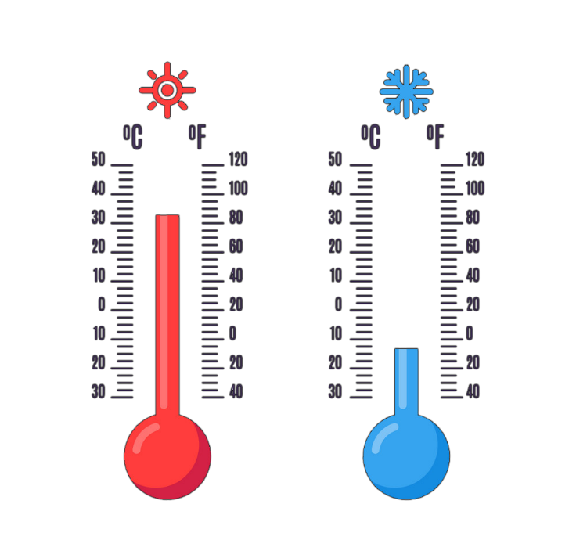
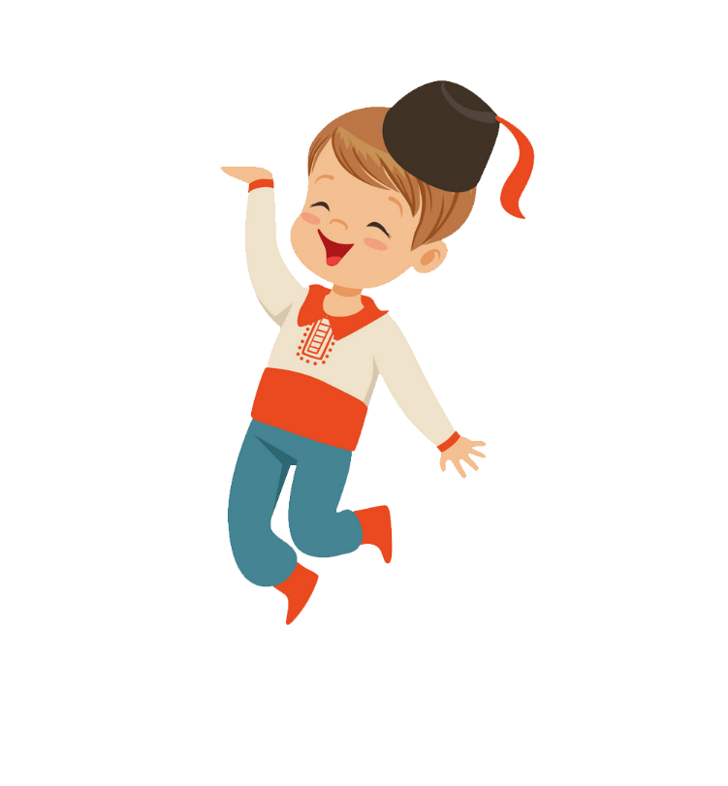
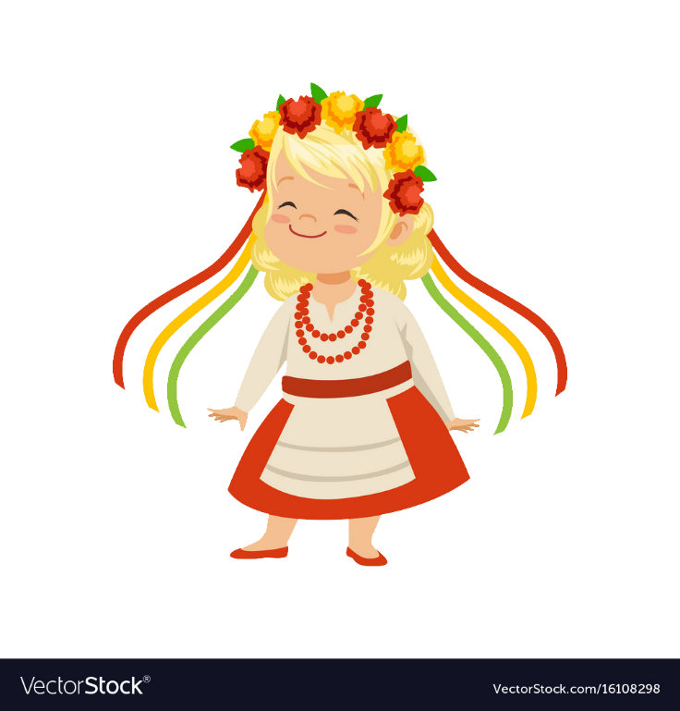
Сьогодні
04.05.2022
Програма «Як почуває себе ненька Україна?» в прямому ефірі
LIVE
Привіт, друзі!
А яка зараз пора року?
Який місяць?
Яке сьогодні число?
Мої вітання!
Яким було вранці небо, коли ми йшли до школи?
Що стосовно опадів?
Кому відома температура повітря?

Slide 4
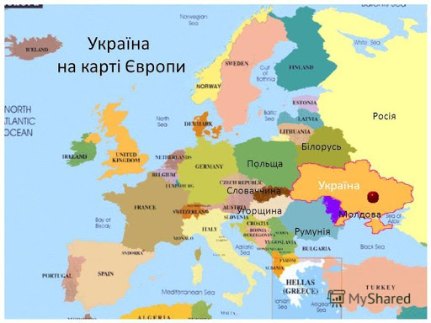
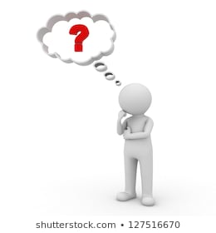
Сьогодні
04.05.2022
Пригадайте
Як називається наша країна? Покажіть її на карті.
Як називають людей, які проживають в Україні?
Дізнайтеся, діти яких національностей навчаються у вашому класі, школі.

Slide 5
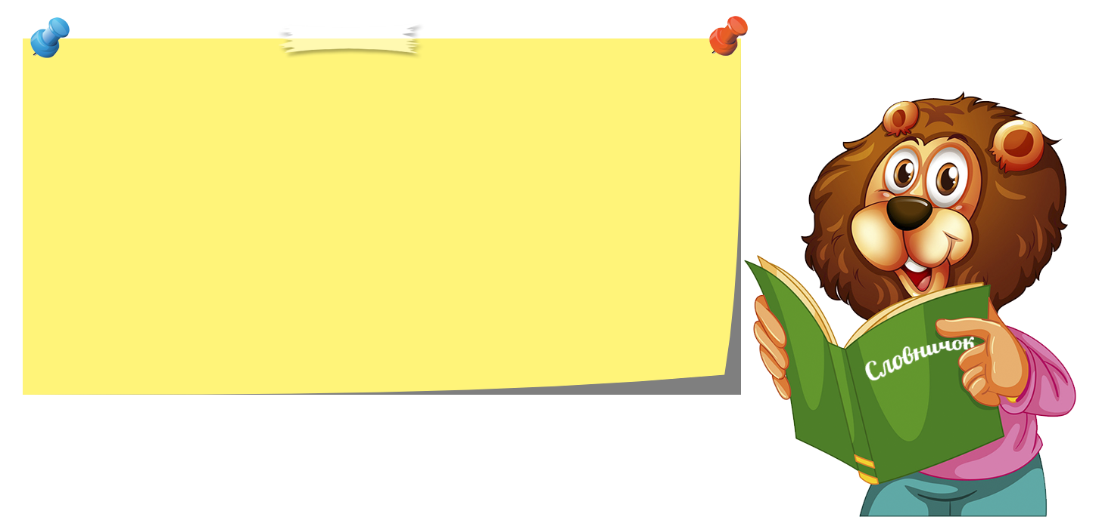
Сьогодні
04.05.2022
Словникова робота
Націона́льність — належність особи до нації, держави або народу.

Slide 6

Сьогодні
04.05.2022
Робота з підручником
Прочитайте параграф на ст.118-119

Slide 7

Сьогодні
04.05.2022
Продовжте українські приказки
Як дбаєш, так і …
маєш.
Хто пізно встає, в того хліба …
не достає.
В умілого руки …
не болять.

Slide 8
Сьогодні
04.05.2022
Поміркуй
Хто є громадянами України?
Особа, батьки або один з батьків якої на момент її народження були громадянами України, є громадянином України.
Особа, яка народилася на території України від осіб без громадянства, які на законних підставах проживають на території України, є громадянином України.
Чи є діти громадянами?

Slide 9
Сьогодні
04.05.2022
Робота з підручником
Прочитайте параграф на ст.119

Slide 10
Сьогодні
04.05.2022
Поміркуй
Чи пристали б ви на пропозицію однолітків дружити з дітьми іншої національності? Обґрунтуйте свою відповідь.
Сформулюйте правила гармонійного спільного проживання людей різних національностей.
Бути справжнім громадянином України – означає ставитися з повагою і шаною до людей та місця, де ви живете.

Slide 11
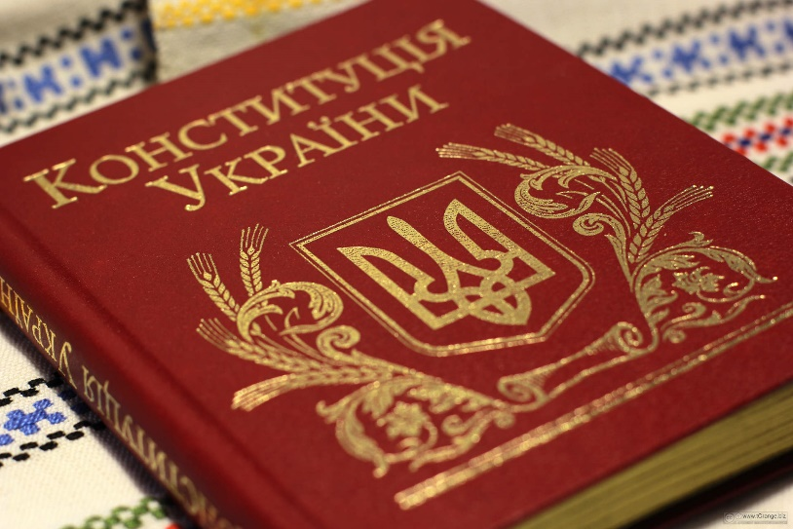
Сьогодні
04.05.2022
Оберіть правильну відповідь
Права та обов'язки громадян України записані в …
а) указі Президента України.
б) Конституції України.
в) правилах внутрішнього розпорядку для учнів та батьків навчального закладу.

Slide 12
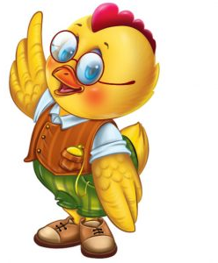
Сьогодні
04.05.2022
Пригадайте
Якими є ваші громадські обов’язки. Чому ви повинні виконувати свої обов’язки у громаді?
Назвіть громадські спільноти села або міста, рідного краю або країни, до яких ви належите.

Slide 13
Сьогодні
04.05.2022
Хто є головою нашої держави? Кому належить влада в Україні?
Президент України є головою нашої держави. Він є гарантом державного суверенітету, територіальної цілісності України, додержання Конституції України, прав і свобод людини і громадянина.
Влада в Україні належить її народу. Саме повнолітні громадяни обирають народних депутатів до Верховної Ради України, яка ухвалює закони держави.

Slide 14
Сьогодні
04.05.2022
Словникова робота
Гара́нт — той, хто гарантує що-небудь.
Сувереніте́т — це незалежність і самостійність держави в усіх справах, у тому числі за її межами.

Slide 15
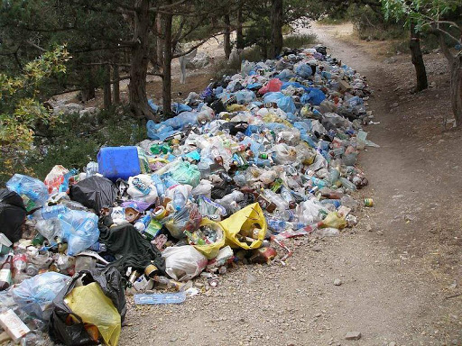
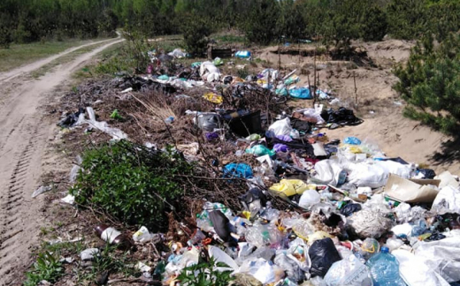
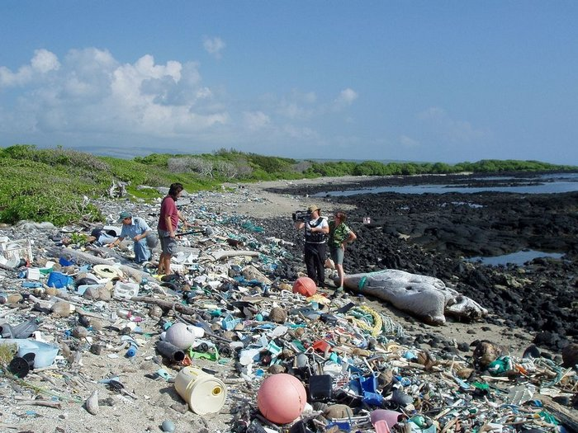
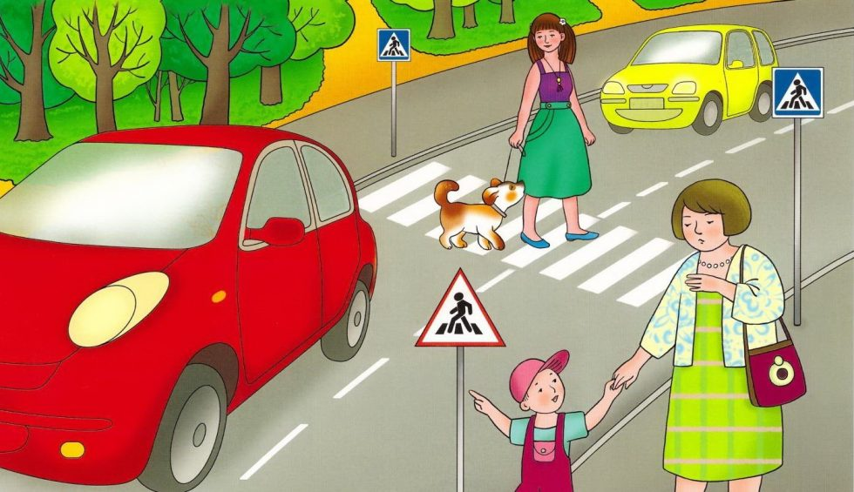

Сьогодні
04.05.2022
Припустіть, що може статися:
б) коли люди викидатимуть сміття біля водойм, у парках і скверах.
Як ви вважаєте, чи є вашим громадським обов’язком дотримання правил вуличного руху?
а) коли діти будуть переходити вулицю в недозволеному місці;
Кожен громадянин України зобов'язаний берегти природу, охороняти її багатства.

Slide 16
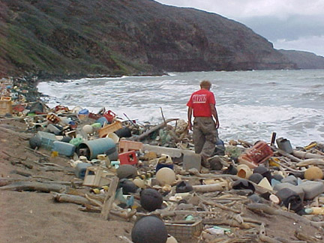
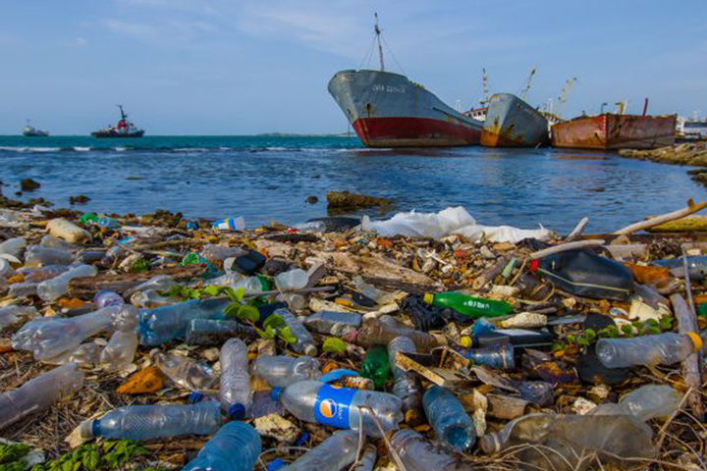
Сьогодні
04.05.2022
Поміркуй
Чи трапляються такі краєвиди у вашому місті (селі)? Як дбають жителі вашого населеного пункту про природу?
Людство віками змінювало довкілля і пристосовувало його до своїх потреб. Нині настав час, коли ми повинні віддати належне природі і подбати про покоління, які житимуть після нас.
Чи руйнуємо ми довкілля? Як саме люди завдають шкоди планеті? Як цьому запобігти?

Slide 17
Сьогодні
04.05.2022
Робота з підручником
Прочитайте параграф на ст.121-122

Slide 18
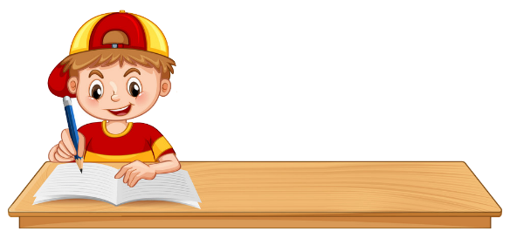
Сьогодні
04.05.2022
Робота в зошитах
Завдання 1
Заповни анкету «Я – громадянин / громадянка України»
ин
Я – громадян___ України.
Прізвище
Шевченко
Ім'я
Іван
Національність
українець
Рідна мова
українська
Місце народження
м. Київ
Коли я виросту, я стану , тому що
лікарем
хочу допомагати людям, лікуючи їх від хвороб.
Зошит.
Сторінка
47

Slide 19
Сьогодні
04.05.2022
Робота в зошитах
Завдання 2
Як називають людину, яка віддана (вірна) своєму народові? Познач .
українцем / українкою
патріотом / патріоткою
громадянином / громадянкою
Завдання 3
Склади і запиши речення про те, хто є громадянином/громадянкою. Користуйся довідкою.
ДОВІДКА: держава, країна, людина, закони, звичаї, традиції, визнає, дотримується, пишається, знає.
Зошит.
Сторінка
47
Громадянин – людина, яка проживає на певній території держави або країни і дотримується та визнає її закони; знає мову, звичаї; поважає традиції і пишається тим, що є громадянином цієї країни.

Slide 20
Сьогодні
04.05.2022
Робота в зошитах
Завдання 4
Познач правильні (істинні) продовження висловлювання.
Населення стає громадою, а люди – громадянами, коли вони:
уболівають за спільну справу, як за свою;
спілкуються між собою;
є небайдужими до проблем і справ громади;
працюють активно разом;
добре знають свої права та обов'язки;
дотримуються законів спільнот, громади, держави.
Завдання 5
Добери з додаткових джерел та запиши українські прислів'я та приказки, які присвячені ставленню людини до праці.
Зошит.
Сторінка
48
Бджола мала, а й та працює.
Без діла слабіє сила.
Без роботи день роком стає.

Slide 21
Сьогодні
04.05.2022
Висновок
Усі жителі України, незалежно від національності, є громадянами. Громадяни мають певні права та обов'язки, які визначає та гарантує держава. У свою чергу, громадяни мають дотримуватися законів і виконувати свої обов'язки. Тільки спільними зусиллями можна розв'язувати складні проблеми людства. Одна з таких проблем – засмічення навколишнього середовища.

Slide 22
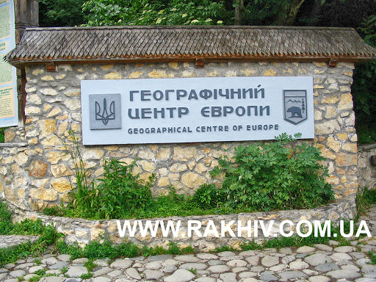
Сьогодні
04.05.2022
Чи знаєте ви, що…
Українське містечко Рахів, яке розташоване у Карпатах, офіційно вважається географічним центром Європи. А сама Україна є найбільшою європейською державою, вся територія якої географічно розташована в Європі.

Slide 23

Сьогодні
04.05.2022
Домашнє завдання
Повторити тему
на ст. 118-121
Зошитах ст. 47 - 48.

Slide 24
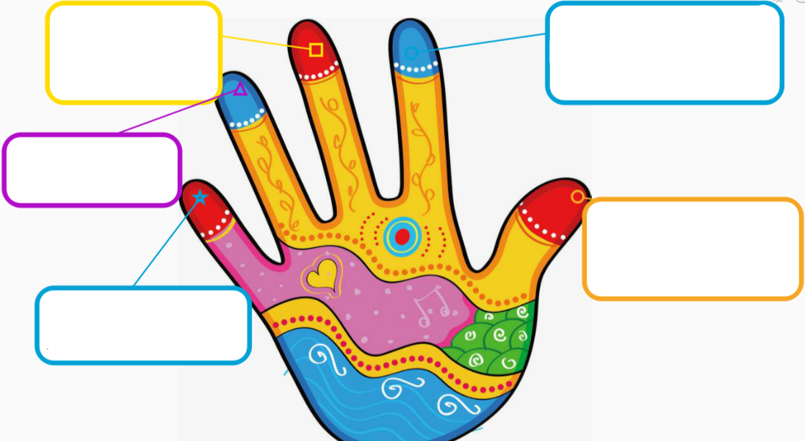
Сьогодні
04.05.2022
Рефлексія «Все в твоїх руках»
Яким був твій настрій? Яке завдання сподобалось
найбільше?
Чим ти сьогодні допоміг іншим? Чи покращилися сьогодні твої стосунки з оточуючими?
Що ти сьогодні виконав? Яких результатів досяг?
Які труднощі ти сьогодні відчув?
Над чим ще потрібно подумати?
Про що нове ти сьогодні дізнався? Які знання отримав?

